Slide 1

Maqueta
de Módulo de Documentación Electrónica

Slide 2
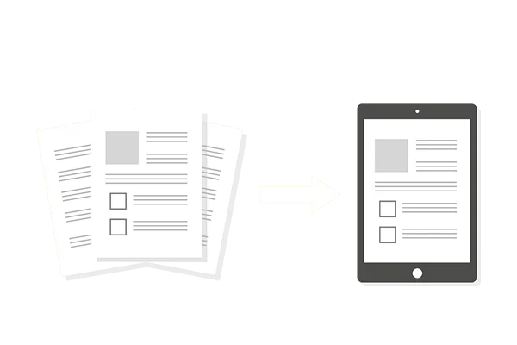

Slide 3
Usuario sin acceso a otras plataformas

Slide 4
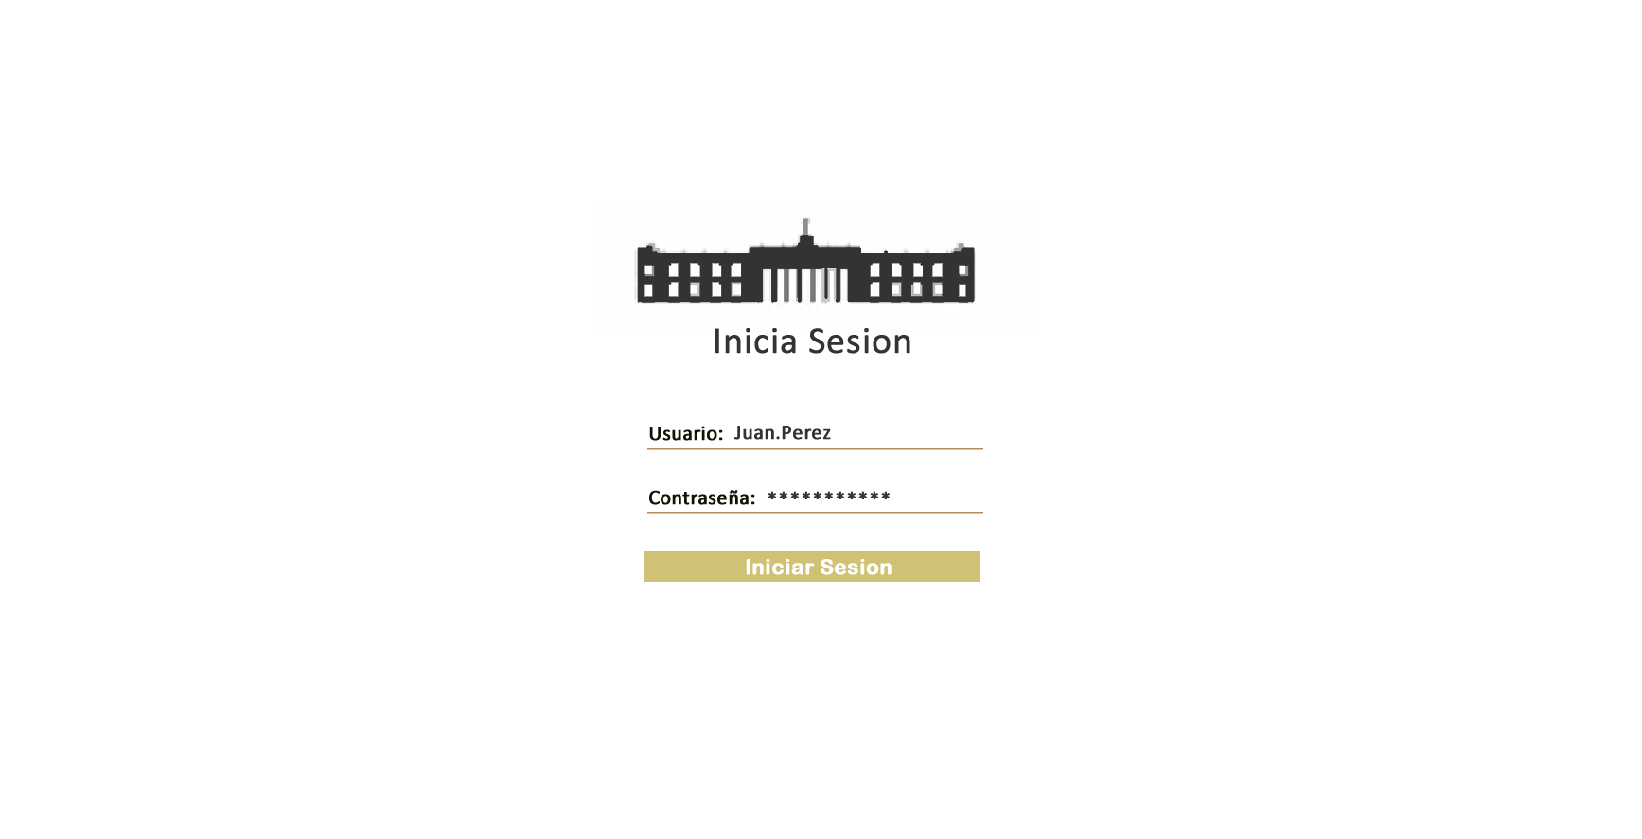
Inicio de sesión

Slide 5
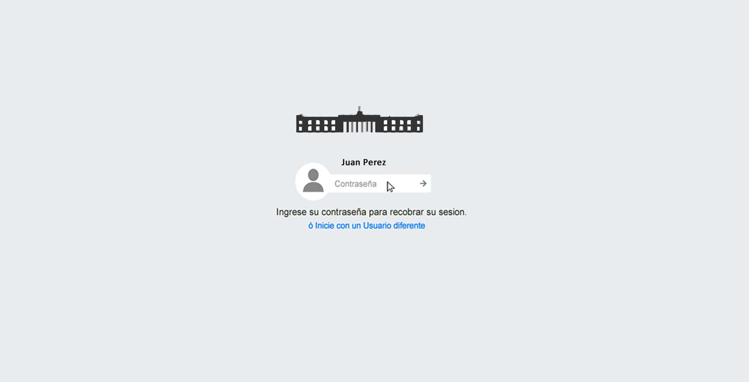
Sesión cerrada por inactividad

Slide 6
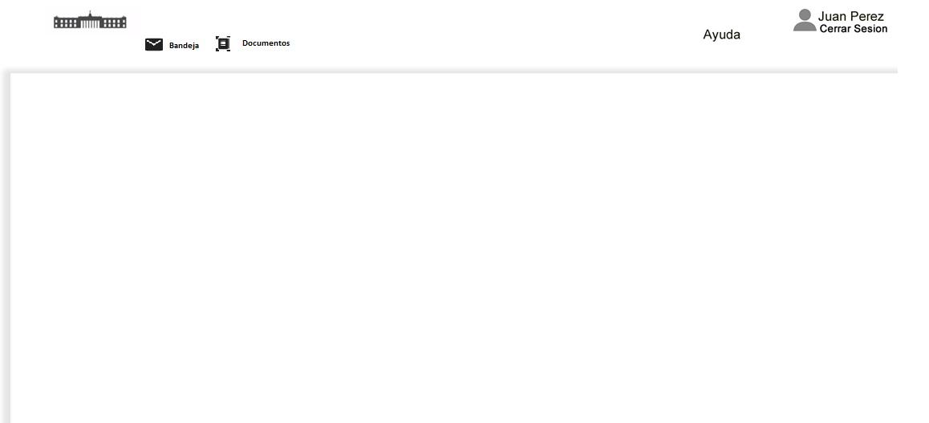
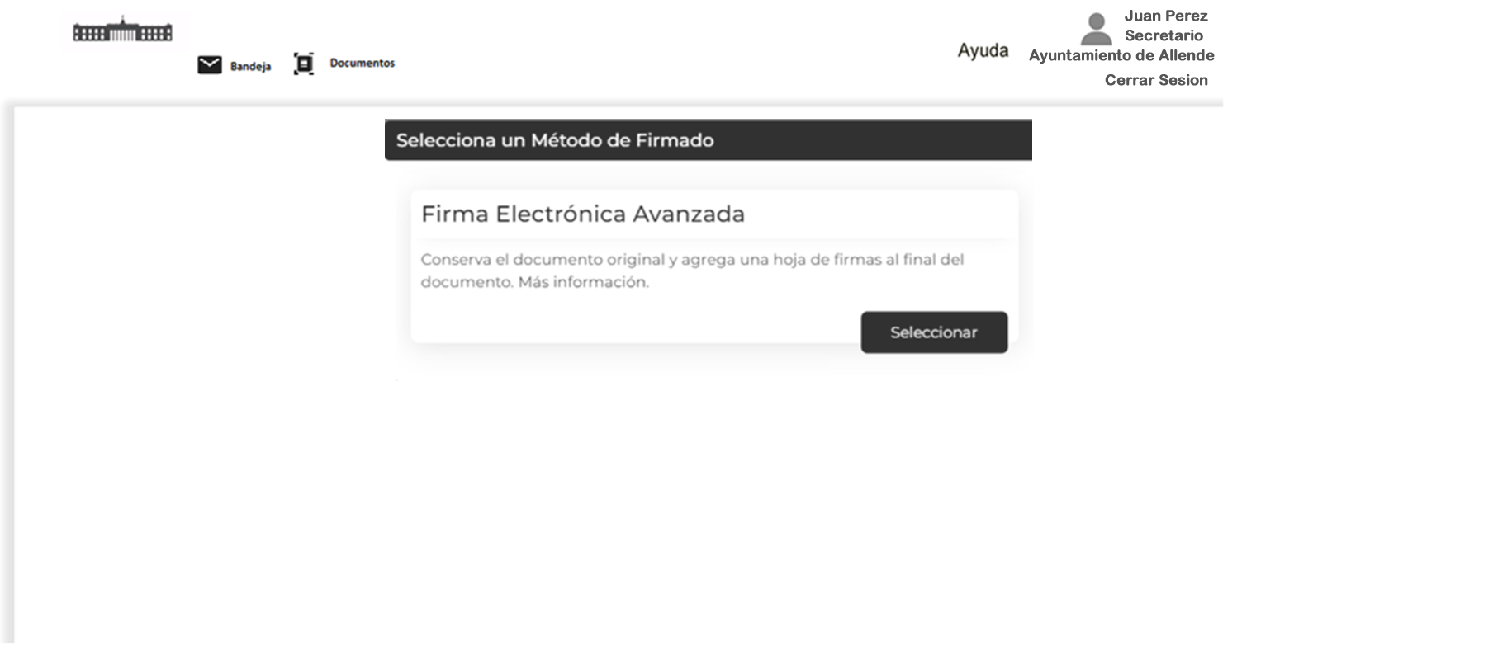
inicio

Slide 7
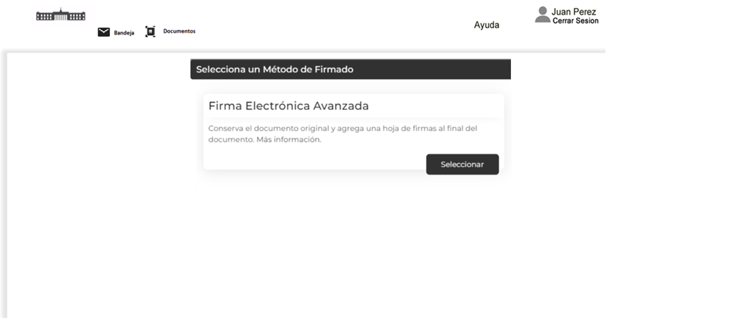
Documentos

Slide 8
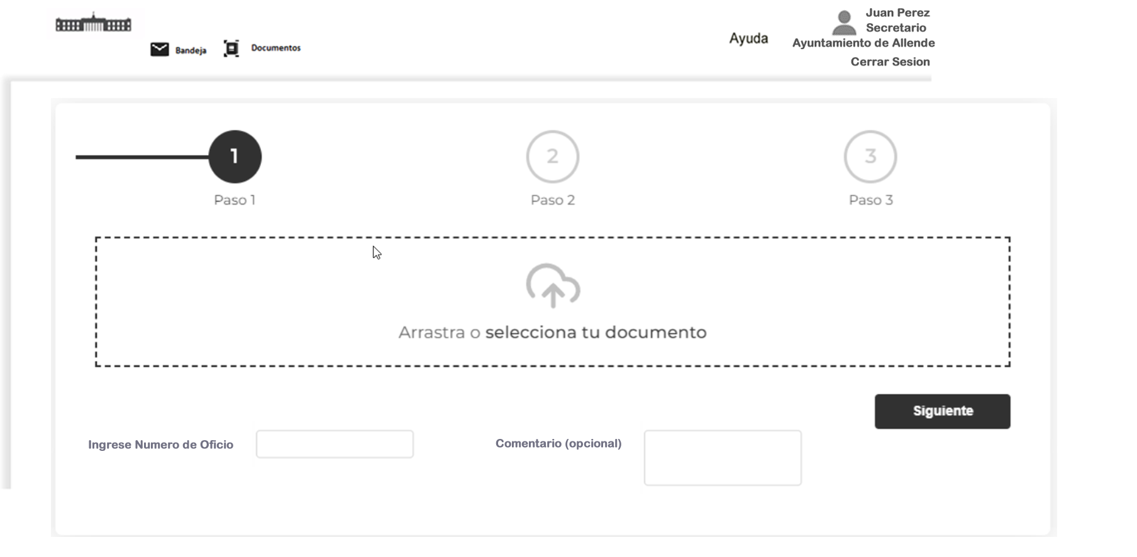
Documentos

Slide 9
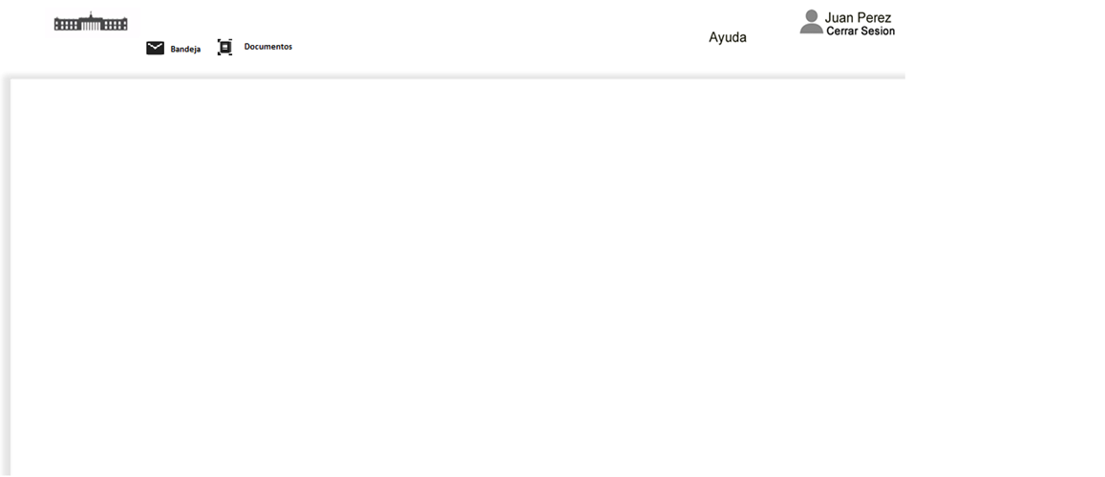
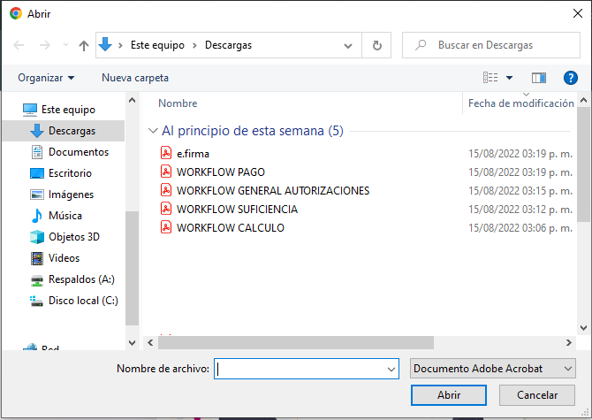
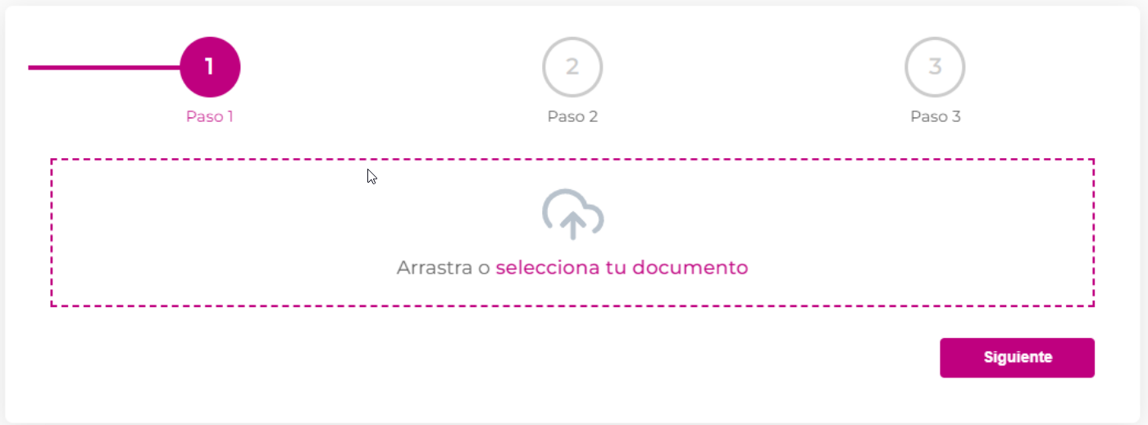
Documentos

Slide 10
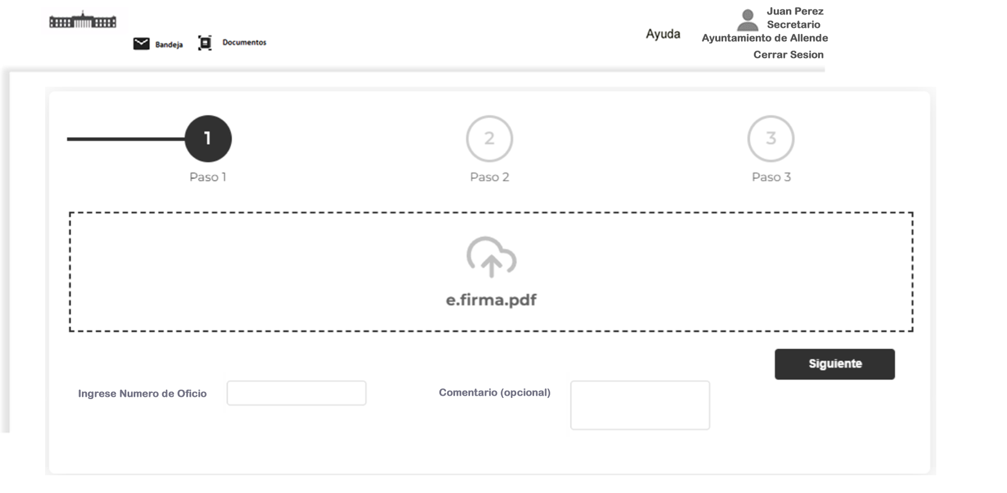
Documentos

Slide 11
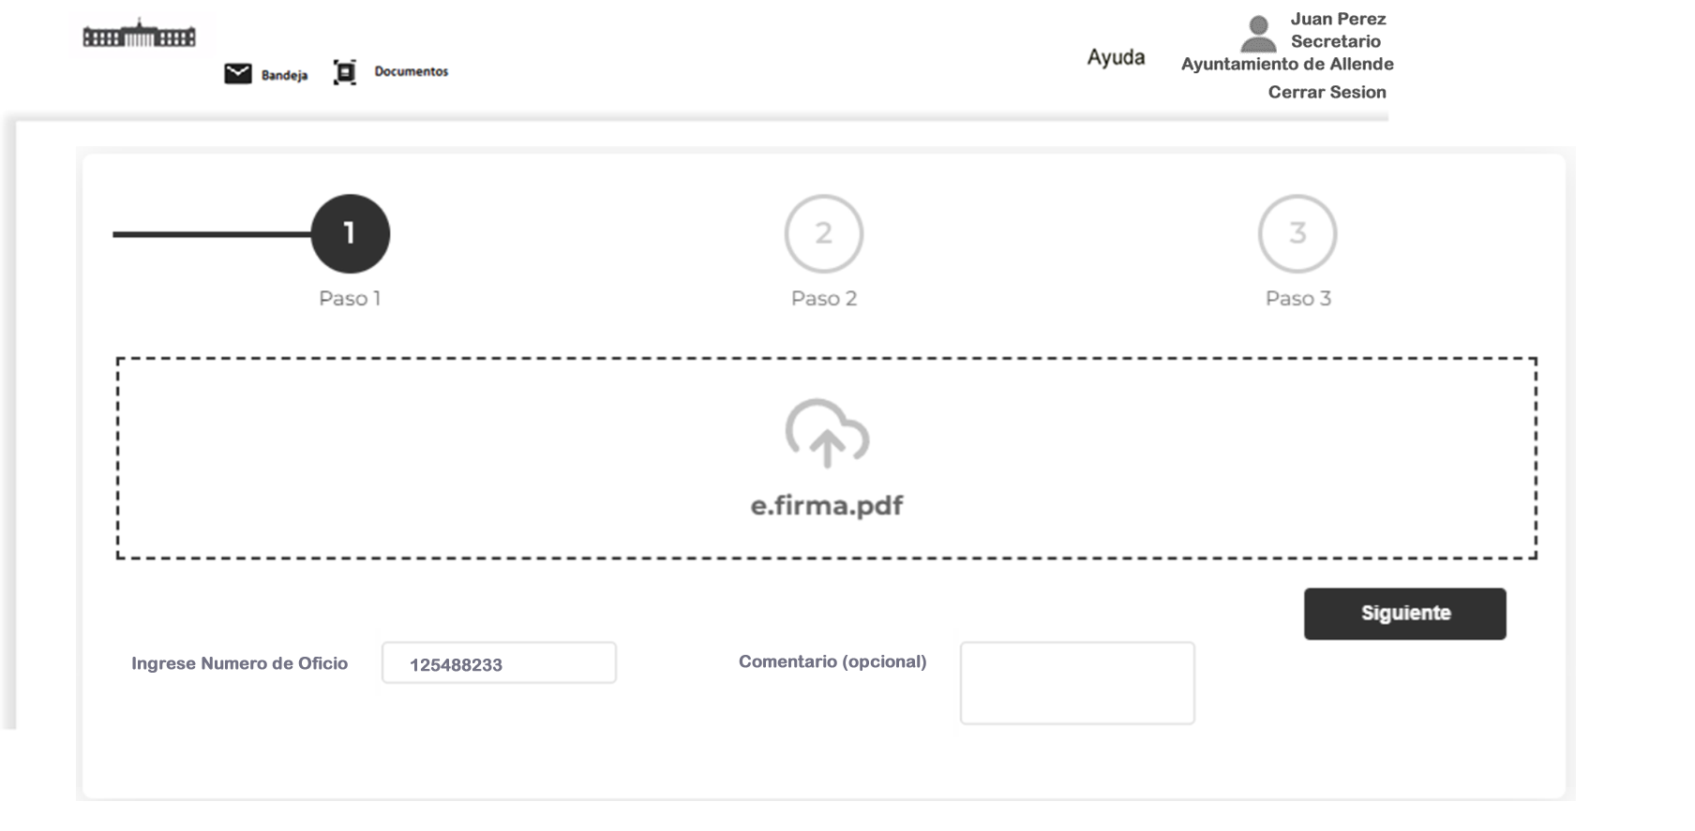
Documentos

Slide 12
Capturista

Slide 13
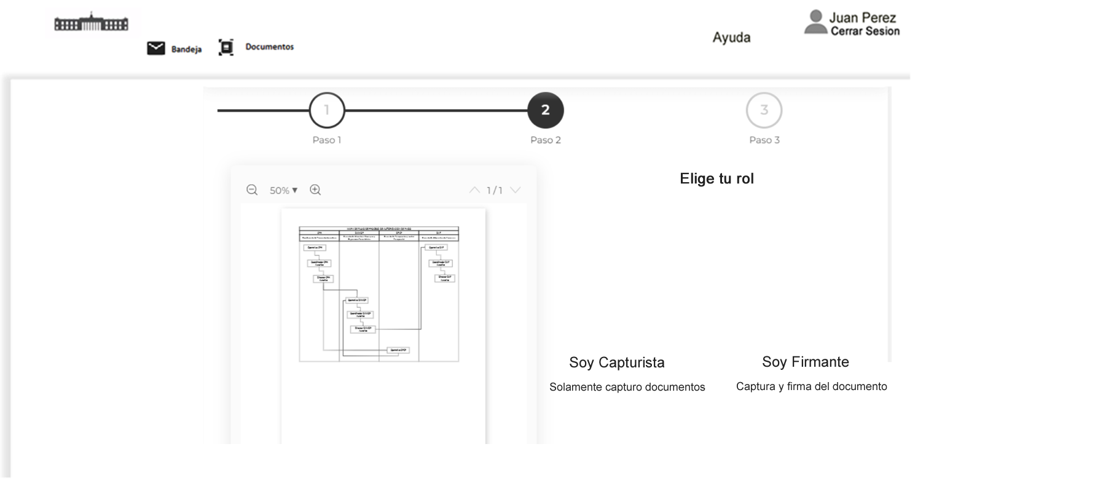


Documentos

Slide 14
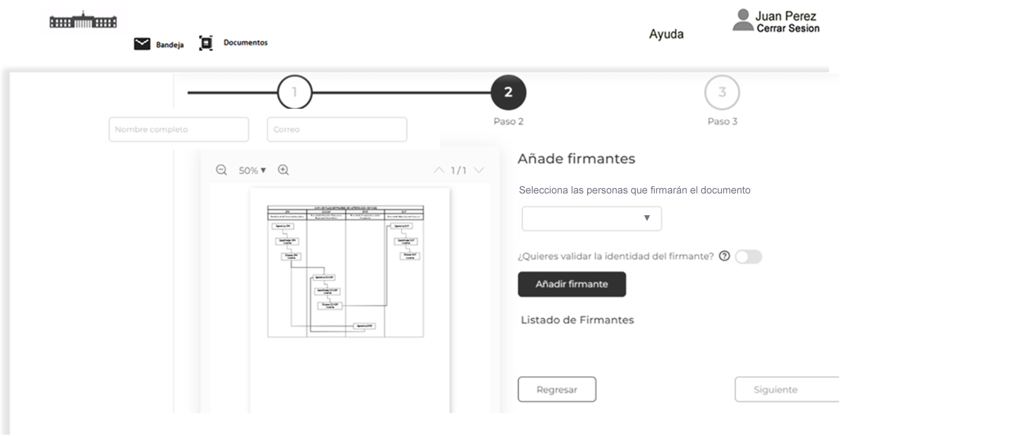
Documentos

Slide 15
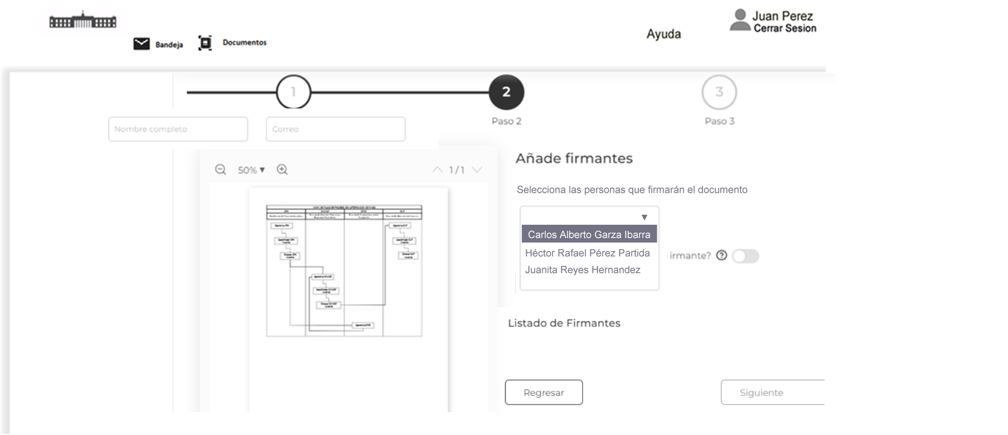
Documentos

Slide 16
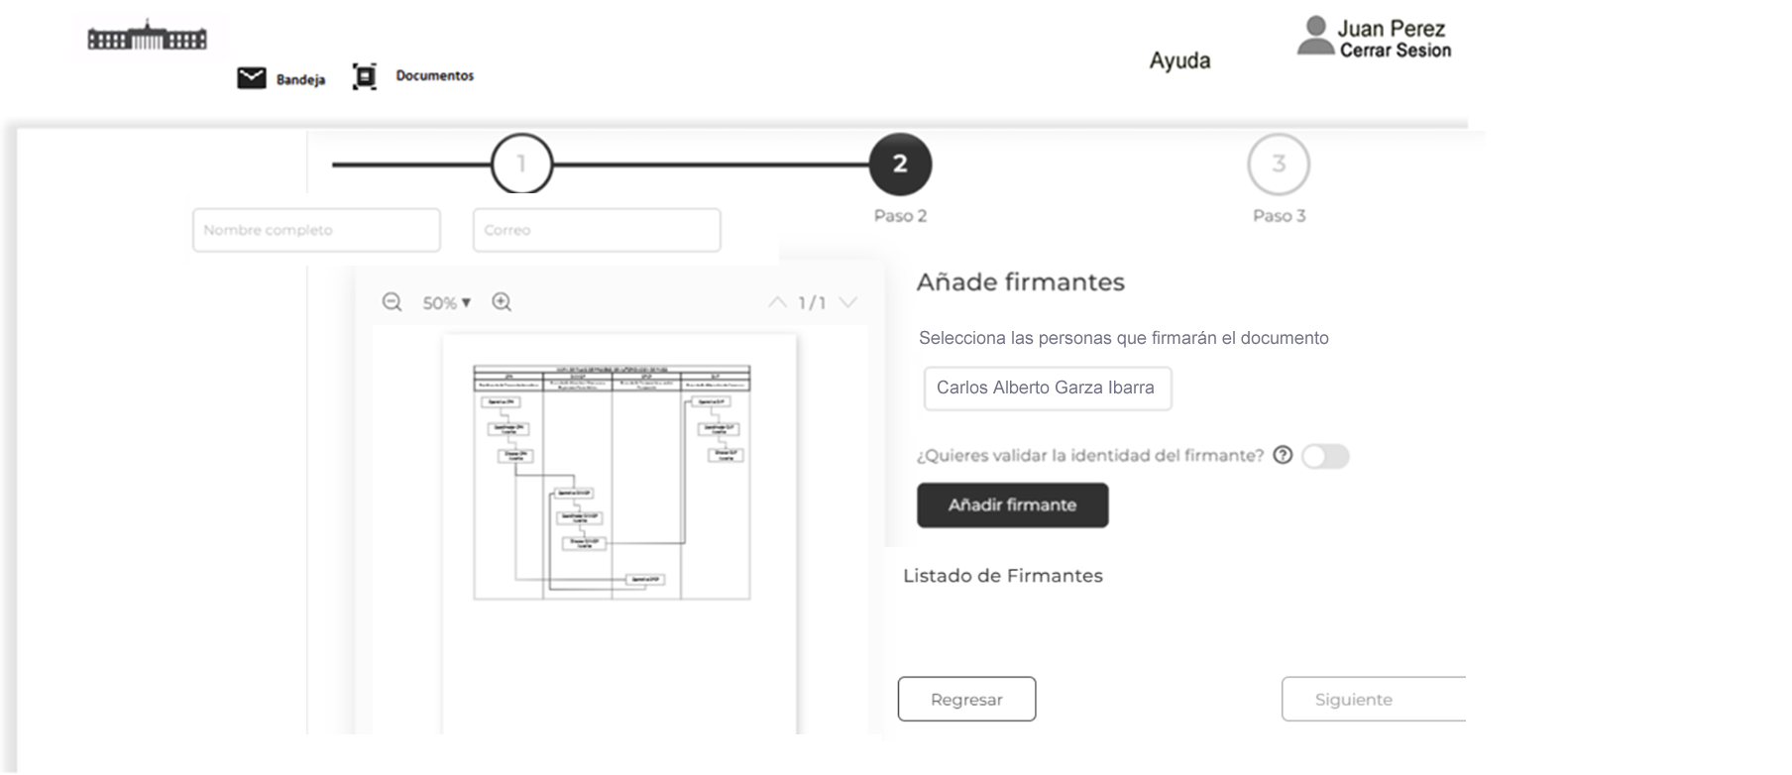
Documentos

Slide 17
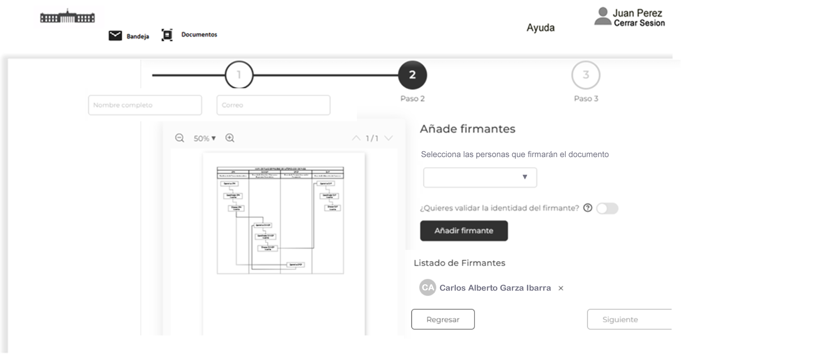
Documentos

Slide 18
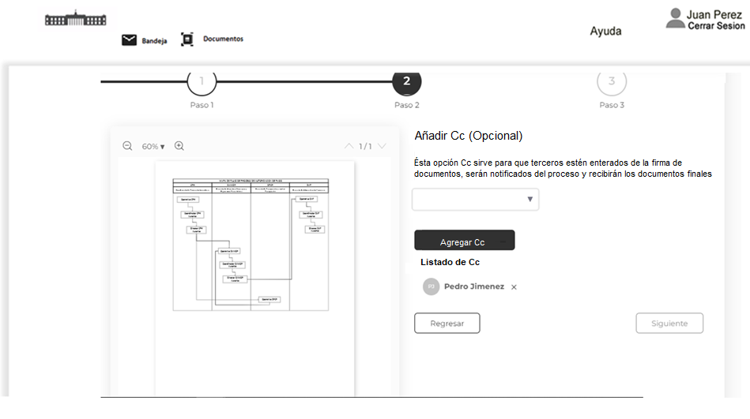
Documentos

Slide 19
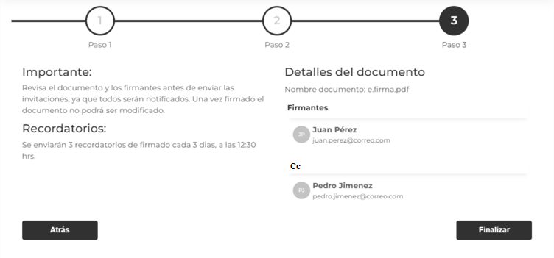
Documentos

Slide 20
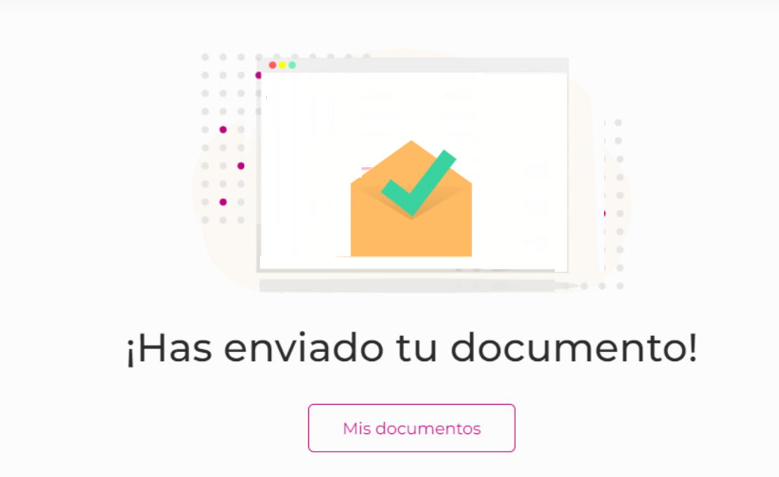
Documentos

Slide 21
Aprobación desde la plataforma

Slide 22
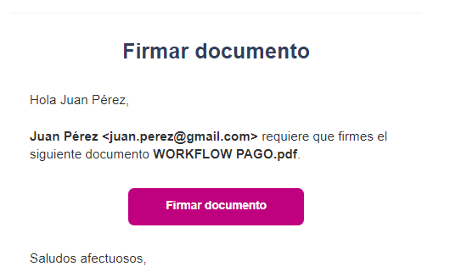
Notificación de Correo

Slide 23
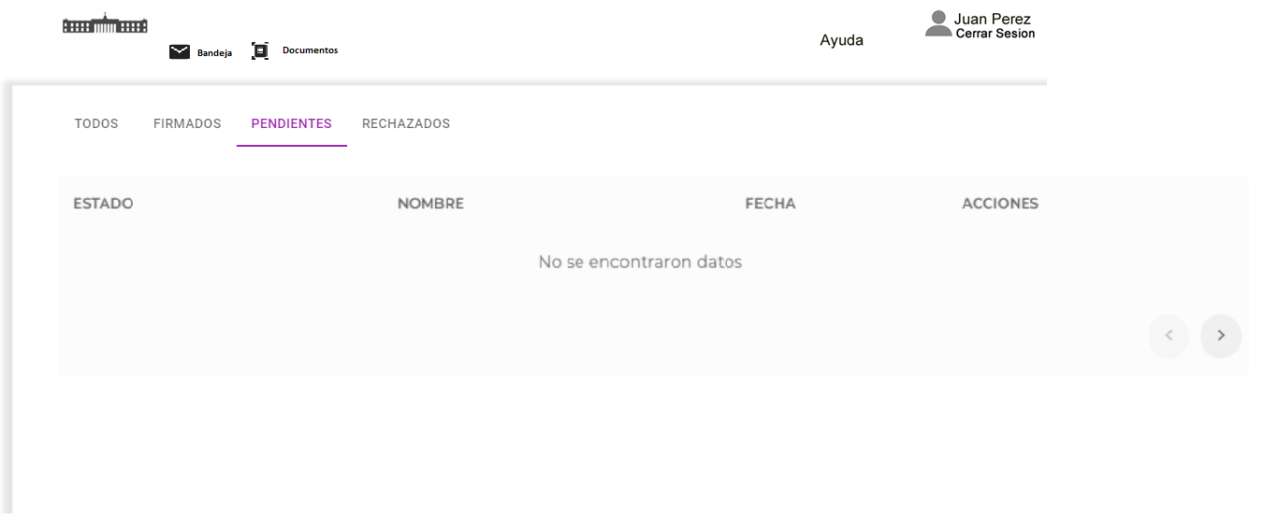
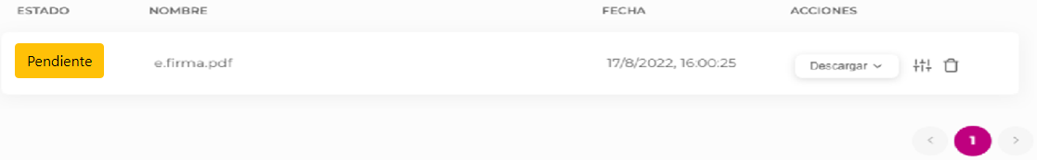

Slide 24
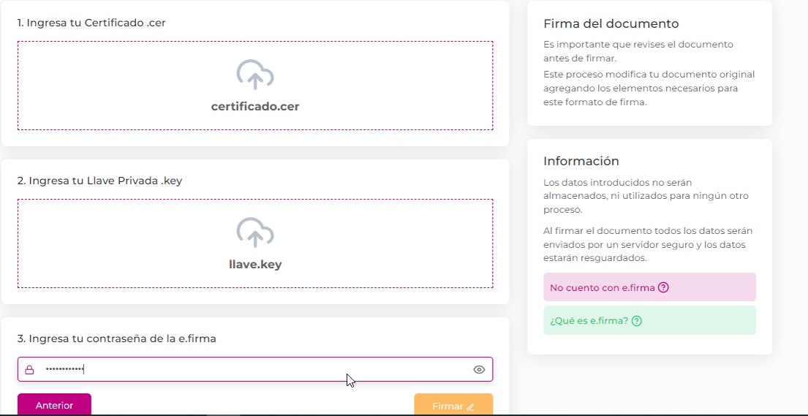
Firma de Documento
Opción 2

Slide 25
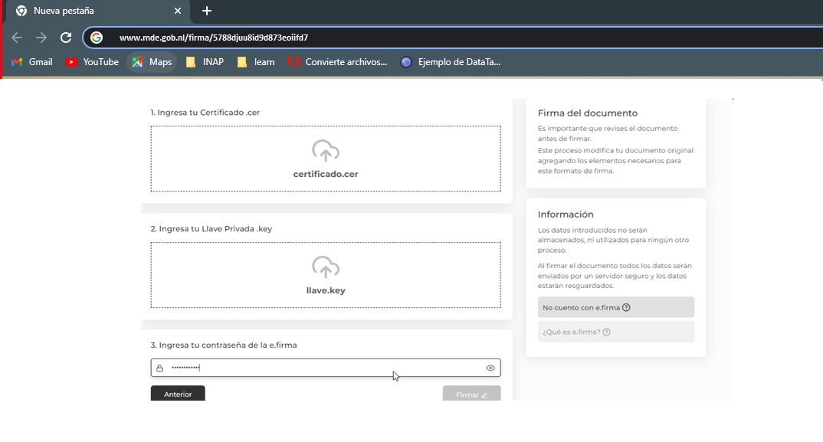
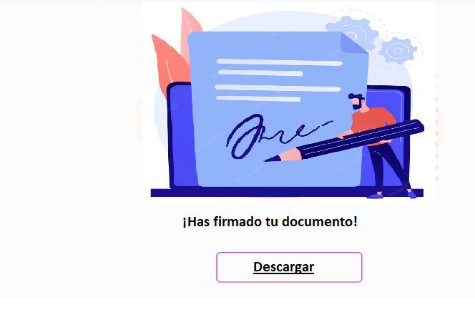
Firma de Documento

Slide 26
Firmantes

Slide 27
Documentos

Slide 28
Documentos

Slide 29
Documentos

Slide 30
Documentos

Slide 31
Firma de Documento
Opción 2

Slide 32
Firma de Documento

Slide 33
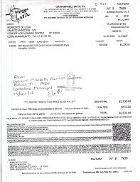
Firma de Documento

Slide 34
Bandeja

Slide 35
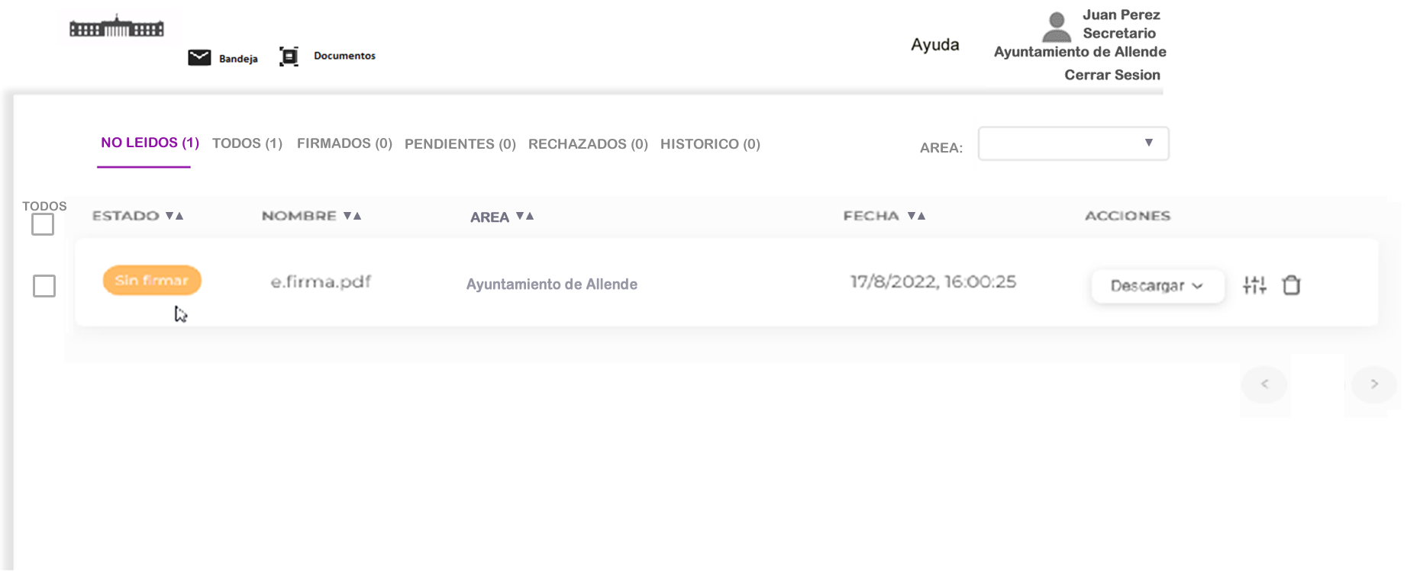

Slide 36
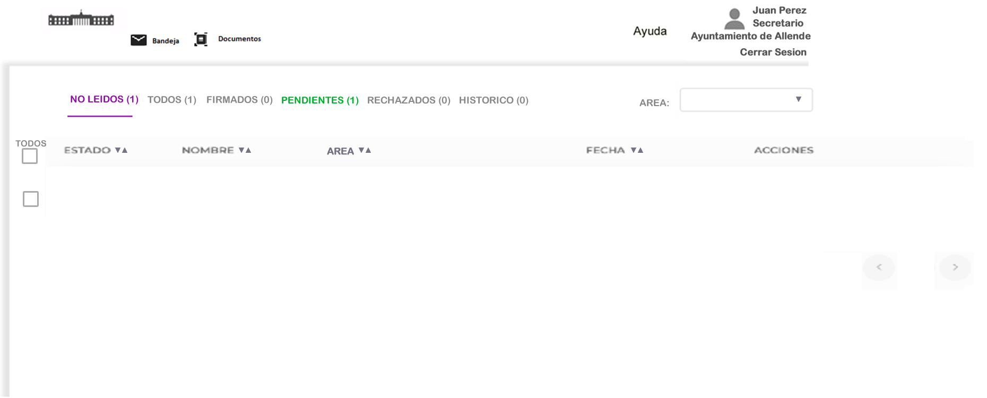

Slide 37
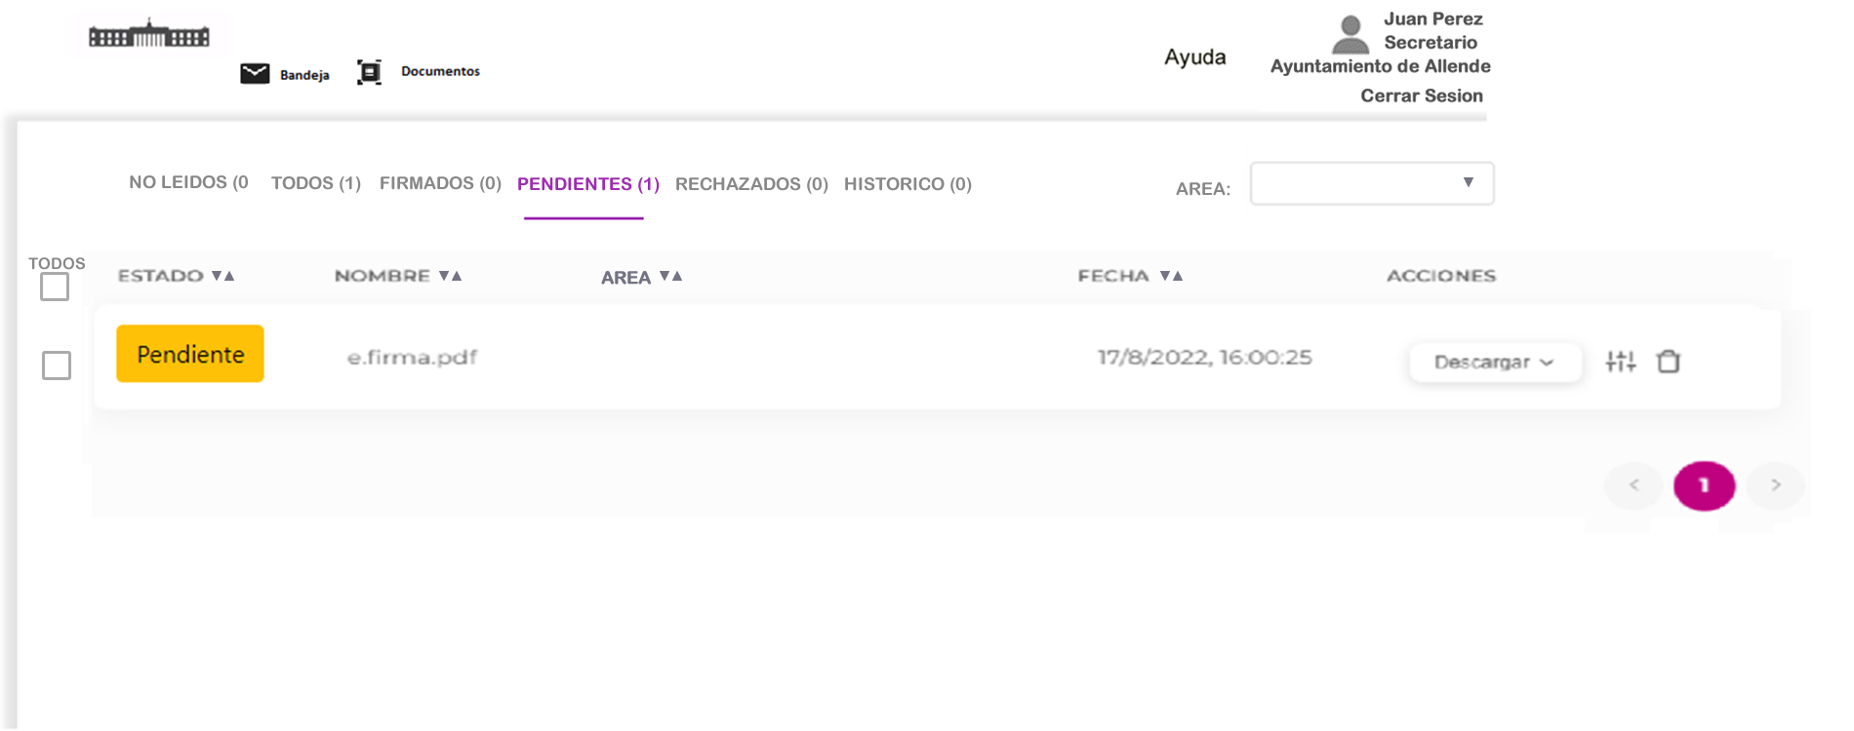

Slide 38
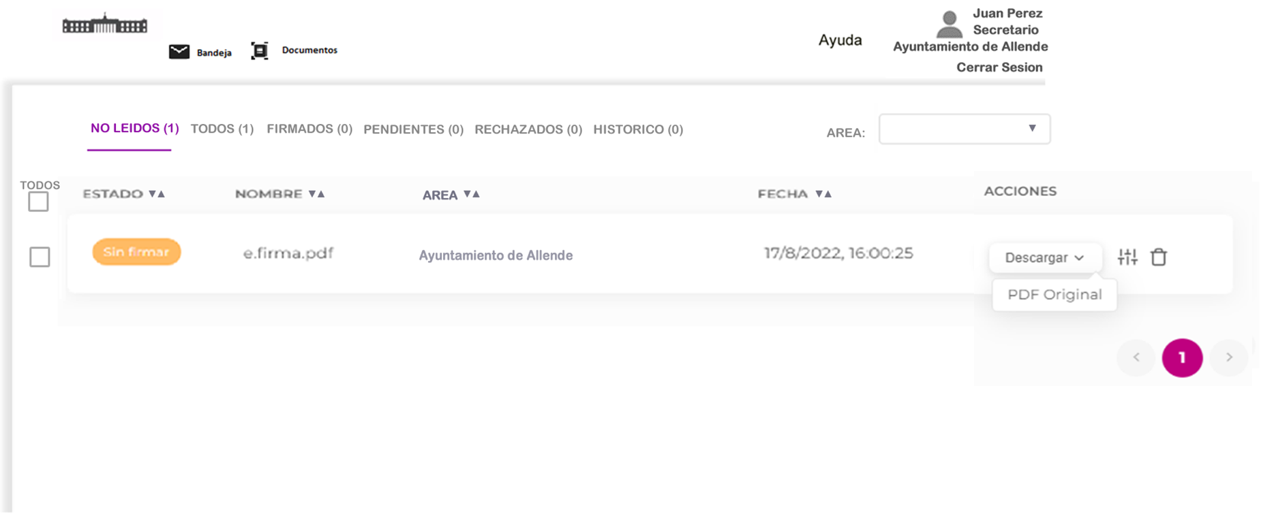

Slide 39
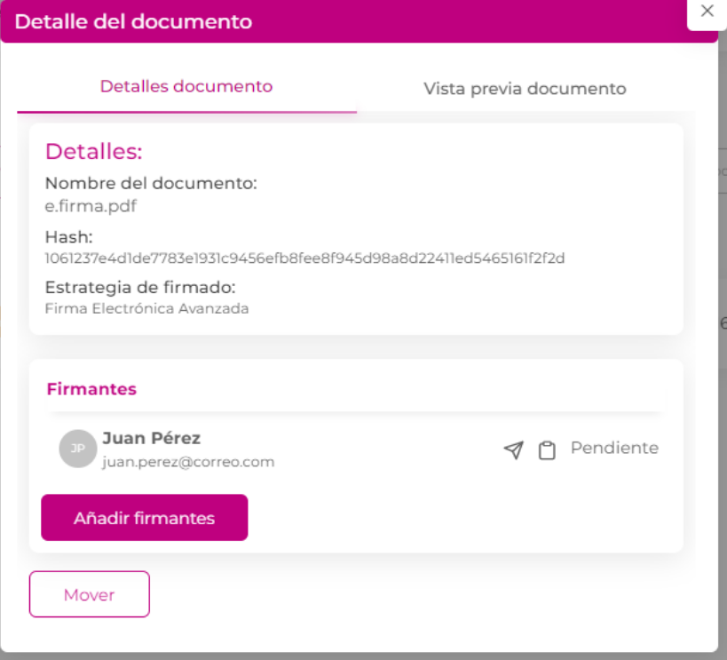

Slide 40
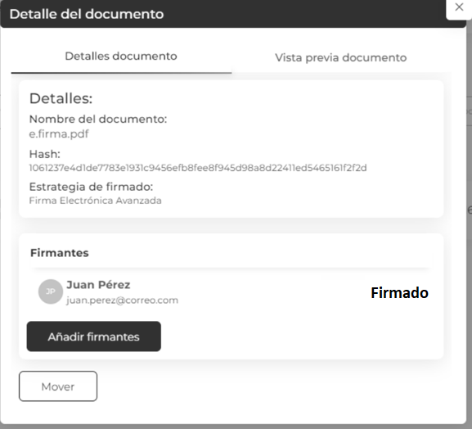

Slide 41
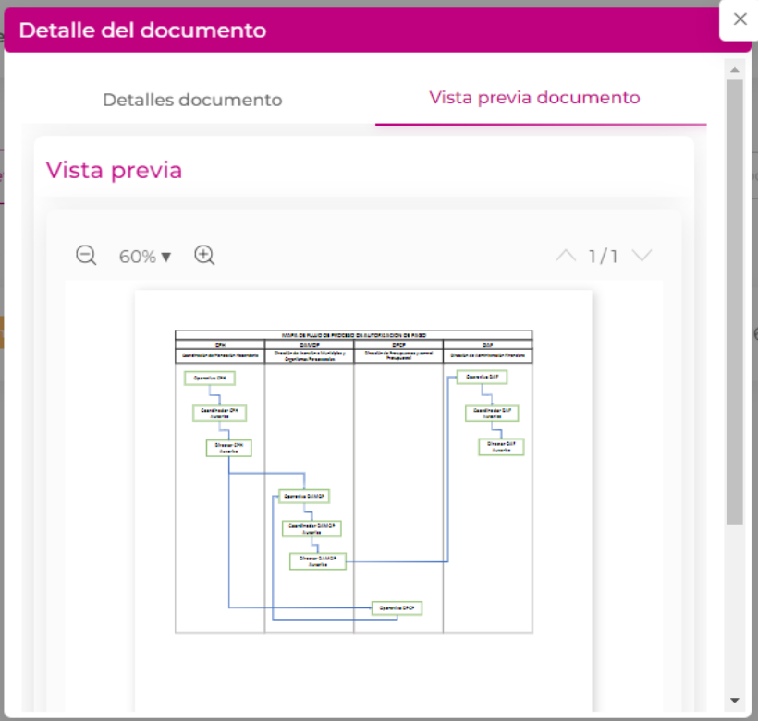

Slide 42
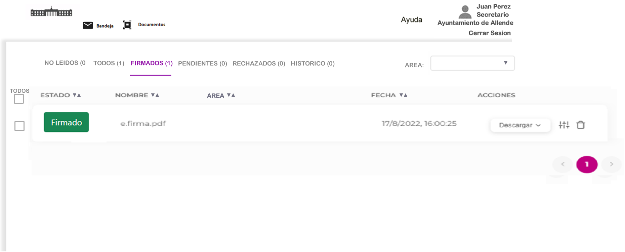

Slide 43
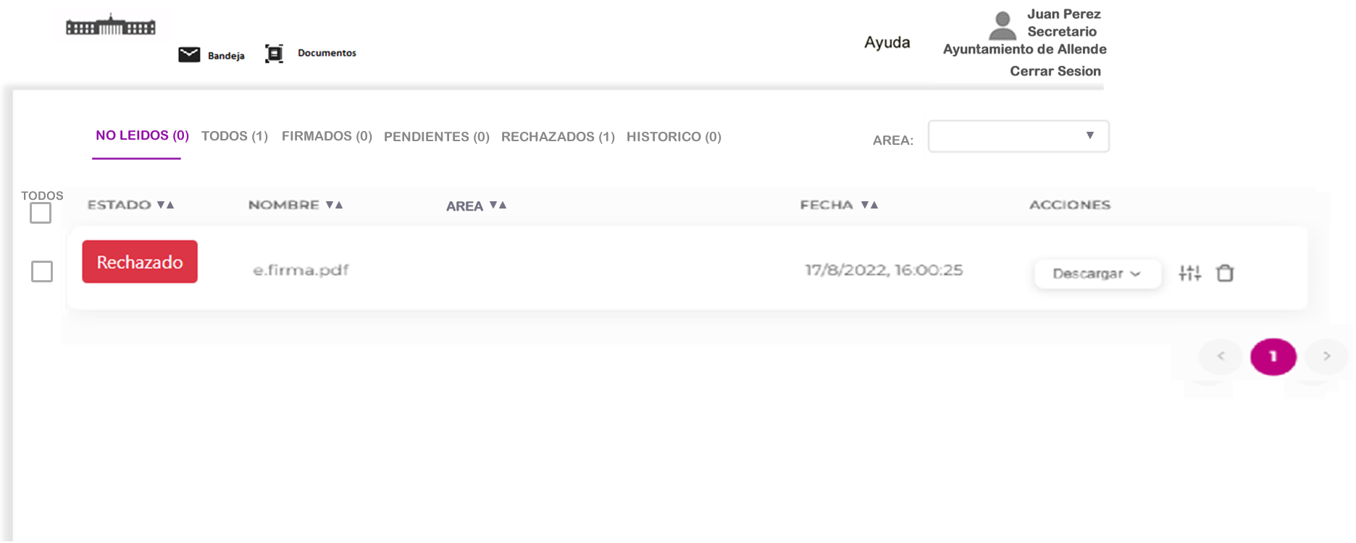

Slide 44
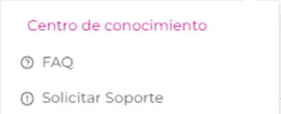
Firma de Documento

Slide 45
Inclusión en otras Plataformas

Slide 46
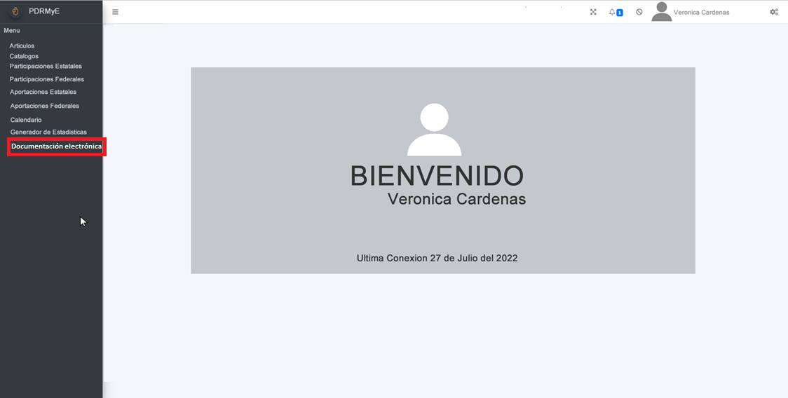
Inclusión en otras plataformas

Slide 47
Inclusión en otras plataformas

Slide 48
Inclusión en otras plataformas

Slide 49
Inclusión en otras plataformas

Slide 50

Preguntas y Respuestas

Slide 51
GRACIAS
POR SU TIEMPO

